Slide 1
PyMODI 기초정보

Slide 2
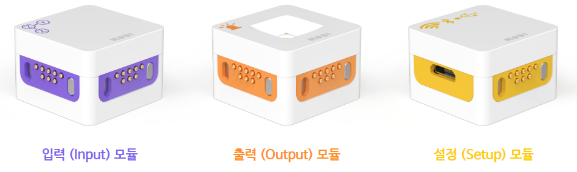
MODI 언플러그드
모듈의 이해
입력 모듈
출력 모듈
셋업 모듈
다양한 센서로
주변의 상황을 감지
다양한 방법으로
결과를 표현
MODI가 동작할 수 있도록 도와주는 보조적인 역할

Slide 3
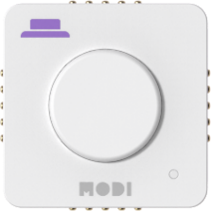
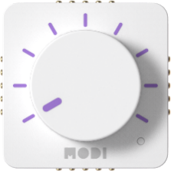
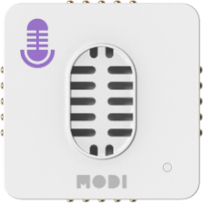
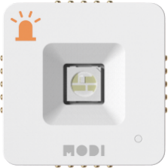
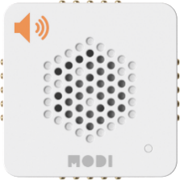
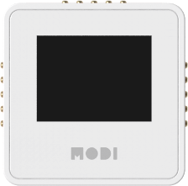
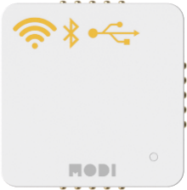
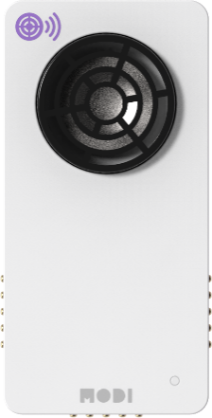

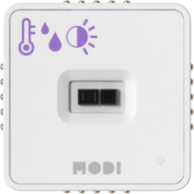
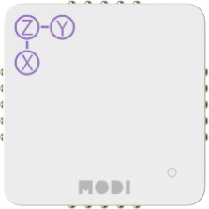
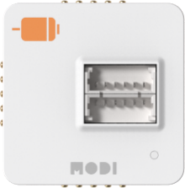
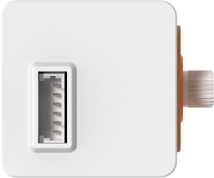
MODI 언플러그드
모듈의 종류
입력 모듈(7개)
출력 모듈(4개)
셋업 모듈(2개)
버튼
다이얼
마이크
LED
스피커
디스플레이
네트워크
초음파
적외선
환경
자이로스코프
모터 컨트롤러와 모터
배터리

Slide 4

MODI 언플러그드
모듈의 종류 (입력 모듈)
모듈
어떤 기능을 가지고 있나요?
모듈
어떤 기능을 가지고 있나요?
1
2
3
4
눌린 상태를 감지합니다.
5
6
7
온도, 습도, 조도를 감지합니다.
버튼
환경
손잡이의 회전을 감지합니다.
기울기(각도)를 감지합니다.
다이얼
자이로스코프
소리의 크기를 감지합니다.
거리를 감지합니다.
(먼 거리 50cm~350cm)
마이크
초음파
근접도를 감지합니다.
(가까운 거리)
적외선

Slide 5
MODI 언플러그드
모듈의 종류 (출력 모듈)
모듈
어떤 기능을 가지고 있나요?
1
2
3
4
빛을 냅니다.
LED
회전 운동을 합니다.
모터
소리가 납니다.
스피커
글자, 그림을 표시합니다.
디스플레이

Slide 6
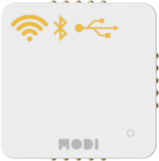

MODI 언플러그드
모듈의 종류 (셋업 모듈)
모듈
어떤 기능을 가지고 있나요?
1
2
MODI 모듈간의 연결, 핸드폰과의 연결, 컴퓨터와의 연결을 가능하게 합니다.
네트워크
MODI 모듈에 전원을 공급합니다.
배터리

Slide 7
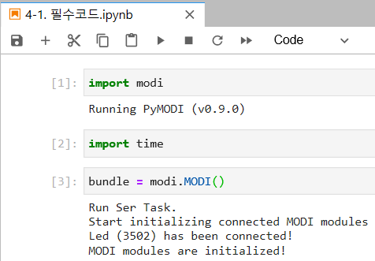


01
PyMODI 실습
4가지 출력 모듈 활용 정보
bundle = modi.MODI(네트워크 모듈을 제외한 모듈 숫자)
led = bundle.leds[0]
led.red = 0~100 사이의 숫자
led.green = 0~100 사이의 숫자
led.blue = 0~100 사이의 숫자
led.rgb = 숫자, 숫자, 숫자
led.turn_on( )
led.turn_off( )
display = bundle.displays[0]
display.text = “원하는 글자“
display.clear( )
speaker = bundle.speakers[0]
speaker.tune = 음계에 해당하는 주파수, 음량
speaker.frequency = 음계에 해당하는 주파수
speaker.volume = 음량
speaker.turn_off( )
motor = bundle.motors[0]
motor.degree = I 모터 각도, II 모터 각도
motor.first_degree = I 모터 각도
motor.second_degree = II 모터 각도
motor.speed = I 모터 속도, II 모터 속도
motor.first_speed = I 모터 속도
motor.second_speed = II 모터 속도
7

Slide 8
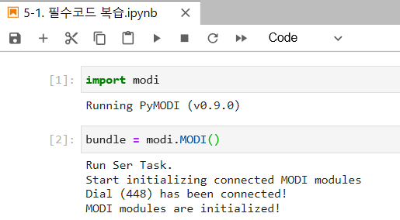
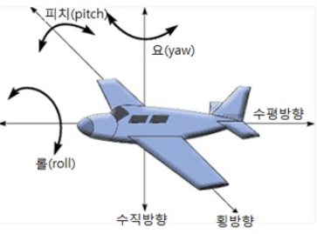
02
PyMODI 실습
4가지 입력 모듈 활용 정보
bundle = modi.MODI(네트워크 모듈을 제외한 모듈 숫자)
print(”문자” or 숫자 or 변수)
dial = bundle.dials[0]
dial.degree : 다이얼의 위치
ir = bundle.irs[0]
ir.proximity : 근접도
env = bundle.envs[0]
env.humidity : 습도
env.temperature : 온도
env.brightness : 조도
env.red
env.green
env.blue
gyro = bundle.gyros[0]
gyro.acceleration_x : x축 가속도
gyro.acceleration_y : y축 가속도
gyro.acceleration_z : z축 가속도
gyro.angular_vel_x : x축 각도 변화량
gyro.angular_vel_y : y축 각도 변화량
gyro.angular_vel_z : z축 각도 변화량
gyro.pitch
gyro.roll
gyro.yaw
8

Slide 9
03
PyMODI 실습
3가지 입력 모듈 활용 정보
bundle = modi.MODI(네트워크 모듈을 제외한 모듈 숫자)
print(”문자” or 숫자 or 변수)
mic = bundle.mics[0]
mic.volumn : 마이크 볼륨
button = bundle.buttons[0]
button.clicked : 버튼 클릭
button.double_clicked : 버튼 더블클릭
ultrasonic = bundle.ultrasonics[0]
ultrasonic.distance : 초음파 측정 거리
9

Slide 10
04
PyMODI 실습
PyMODI 전체 모듈 설명 및 코드 사용 예제
https://choco4study.tistory.com/59
PyMODI 관련 영상
https://www.youtube.com/watch?v=hBGxppSy-V0
https://www.youtube.com/watch?v=GtaM78wyeBM
https://www.youtube.com/watch?v=092Vcyxriis
https://www.youtube.com/watch?v=uNNXIT-OHnA
10

